Slide 1
LC10 – Du macroscopique au microscopique dans les synthèses organiques
Agrégation externe de Physique-chimie, option Physique
Jules FILLETTE

Slide 2
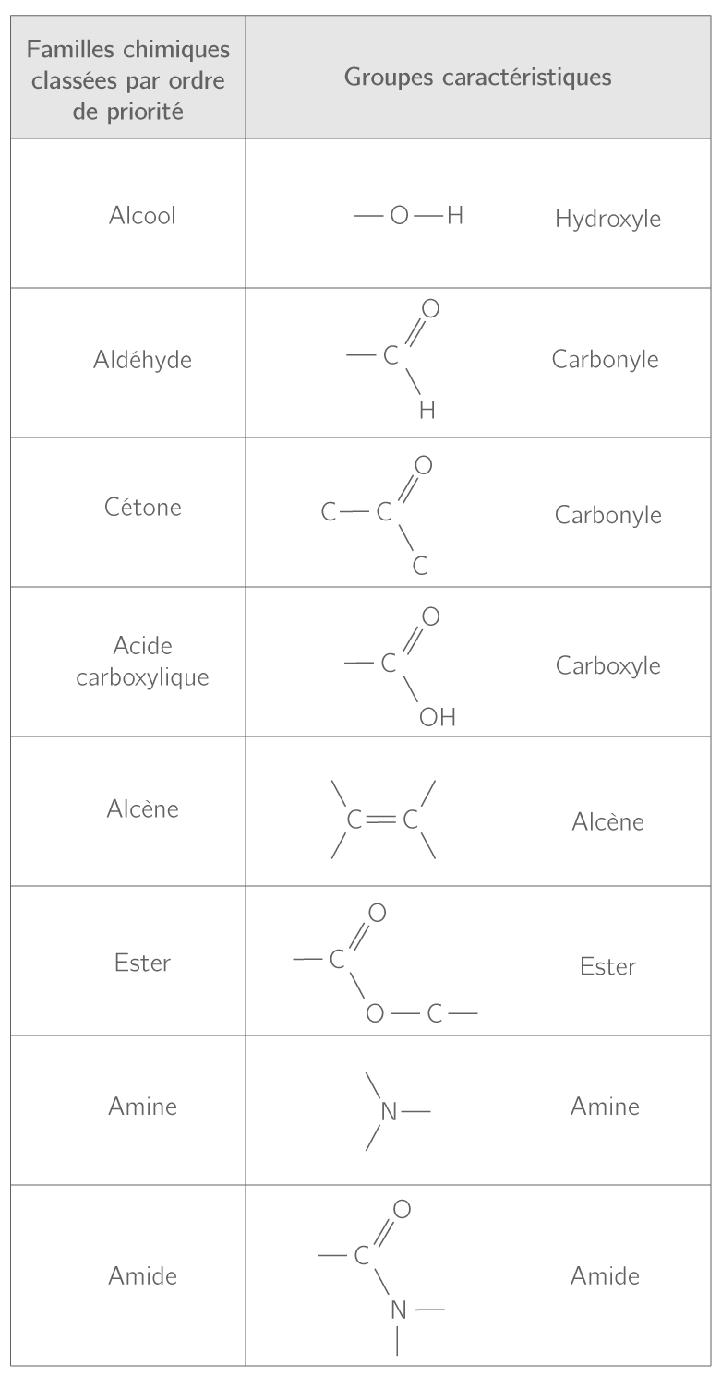
Modifications macroscopiques des molécules
2. Modification des groupes caractéristiques
Familles chimiques
Groupes caractéristiques
Rappel des familles chimiques et des groupes caractéristiques associés

Slide 3
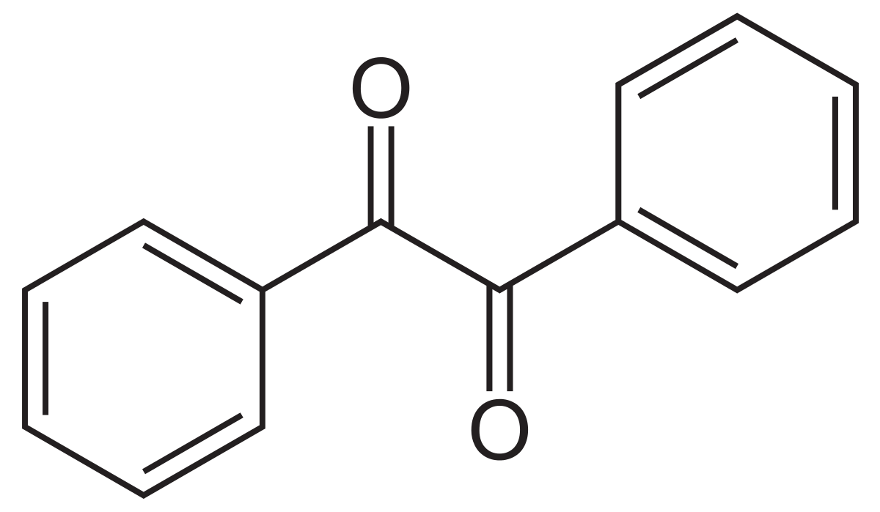

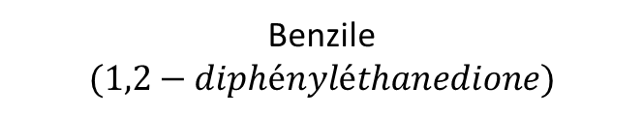
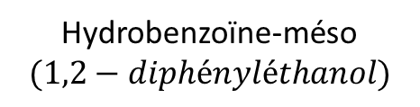
Modifications macroscopiques des molécules
2. Modification des groupes caractéristiques
1) NaBH₄, EtOH
2) H₂O
Benzile
$$(1,2−diphényléthanedione)$$
Hydrobenzoïne-méso
$$(1,2−diphényléthanol)$$
Réduction du benzile en hydrobenzoïde méso, Blanchard, p. 303.

Slide 4
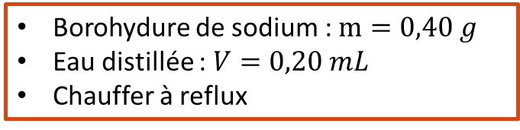
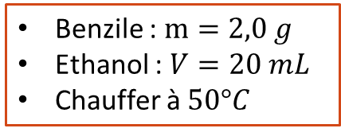
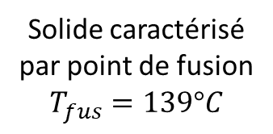
Modifications macroscopiques des molécules
2. Modification des groupes caractéristiques
Dissolution des réactifs
Benzile : $m=2,0 g$
Ethanol : $V=20 mL$
Chauffer à $50°C$
Borohydure de sodium : $m=0,40 g$
Eau distillée : $V=0,20 mL$
Chauffer à reflux
Refroidissement
Agitation
Ebullition pour 10 minutes
Essorage
Solide caractérisé par point de fusion
$$T_{fus}=139°C$$
Cristallisation
Protocole expérimental pour la réduction du benzile en hydrobenzoïde méso, Blanchard, p. 303.

Slide 5
Modifications macroscopiques des molécules
3. Différents types de réaction
Substitution : Une molécule subit une réaction de substitution si l’un de ses atomes ou groupes d’atomes est remplacé par un autre atome ou groupe d’atomes.
Addition : Une molécule possédant une liaison double subit une réaction d’addition si cette liaison double se transforme en liaison simple.
Élimination : Une molécule subit une réaction d’élimination si l’une de ses liaison simples se transforme en liaison double ou si cette molécule subit une cyclisation.

Slide 6
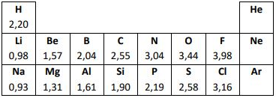
II. Répartition des électrons au sein de la molécule
1. Polarité des liaisons chimiques.
Electronégativité des éléments usuels (http://sciences-physiques-et-chimiques-de-laboratoire.org )

Slide 7
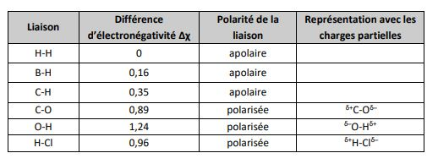
II. Répartition des électrons au sein de la molécule
1. Polarité des liaisons chimiques.
Polarité des principaux types de liaisons (http://sciences-physiques-et-chimiques-de-laboratoire.org )

Slide 8
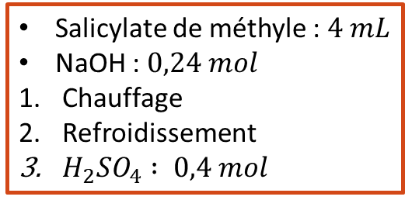
III. Mécanismes de réaction à l’échelle microscopique
2. Formalisme de la flèche double
Salicylate de méthyle : $4 mL$
NaOH : $0,24 mol$
Chauffage
Refroidissement
$H_{2}SO_{4} : 0,4 mol$
Dilution dans l’eau
Chauffage
Refroidissement
Filtrage Buchner
Recristallisation
Protocole pour la synthèse du Salicylate de méthyle (JCE n°75, Octobre 1998)

Slide 9
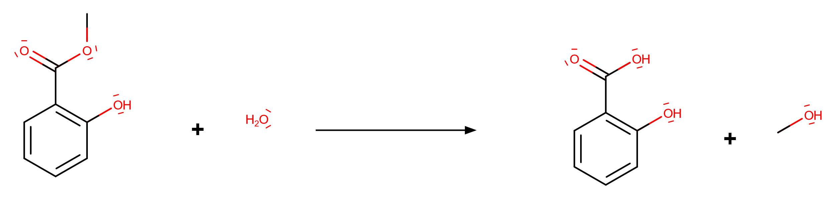
III. Mécanismes de réaction à l’échelle microscopique
2. Formalisme de la flèche double
Salicylate de méthyle
Acide salicylique
n(salicylate de méthyle) = 0,0309 mol
Masse maximale d’acide salicylique : m = 4,26 g

Slide 10
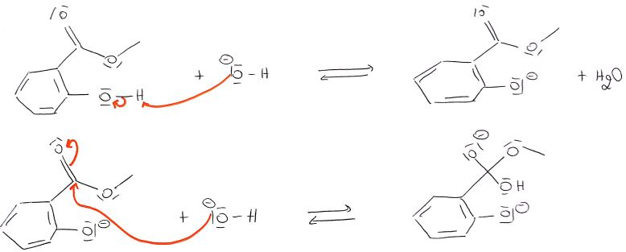
III. Mécanismes de réaction à l’échelle microscopique
2. Formalisme de la flèche double
1
2
Mécanisme de la saponification du salicylate de méthyle

Slide 11
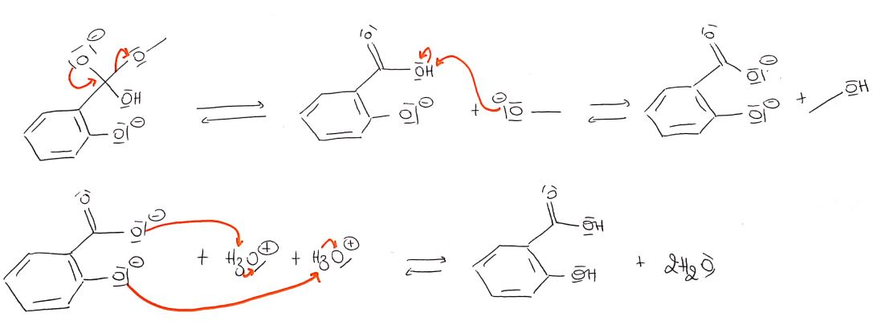
III. Mécanismes de réaction à l’échelle microscopique
2. Formalisme de la flèche double
3
4
5
Mécanisme de la saponification du salicylate de méthyle

